Slide 1
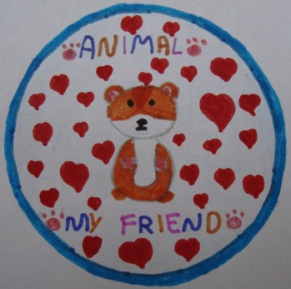
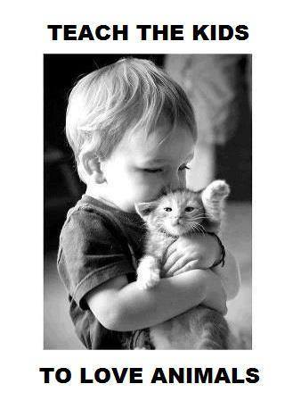
Η «ΚΙΒΩΤΟΣ» Μυτιλήνης πάει Σχολείο
Δ. ΣΧ. ΠΑΜΦΙΛΩΝ
25-2-2016

Slide 2
Ο φιλοζωικός σύλλογος ‘Μέριμνας Απροστάτευτων Ζώων , Η ΚΙΒΩΤΟΣ’ επισκέφτηκε το σχολείο μας και ενημέρωσε τα παιδιά για τις ανάγκες των ζώων και τη συμπεριφορά μας απέναντι σ’αυτά.

Slide 3
Επίσης θέλησε να ευαισθητοποιήσει τα παιδιά για την φιλοζωία και για τα αδέσποτα ζώα.
https://www.youtube.com/watch?v=j_2vNAIaAPk
https://www.youtube.com/watch?v=3jQRMAEmDy8

Slide 4
Μετά από ώριμη συζήτηση και προβληματισμό, τα παιδιά εκφράστηκαν και στο χαρτί…

Slide 5
Μου αρέσει η Θάλασσα!
Μην μολύνετε τη θάλασσα!

